Slide 1
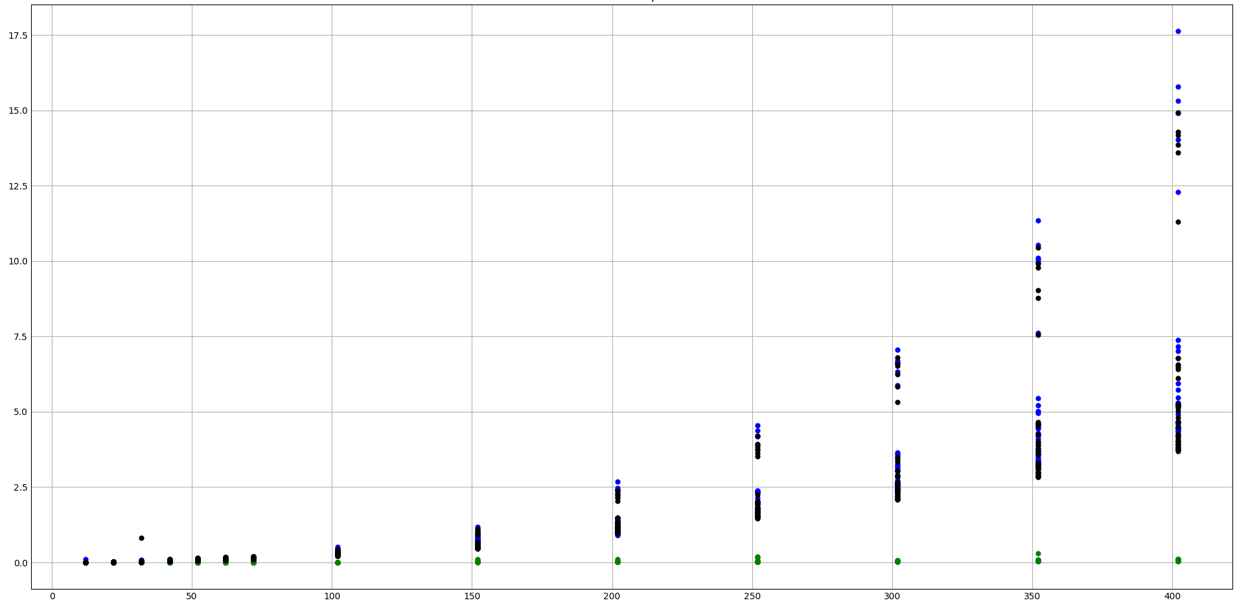
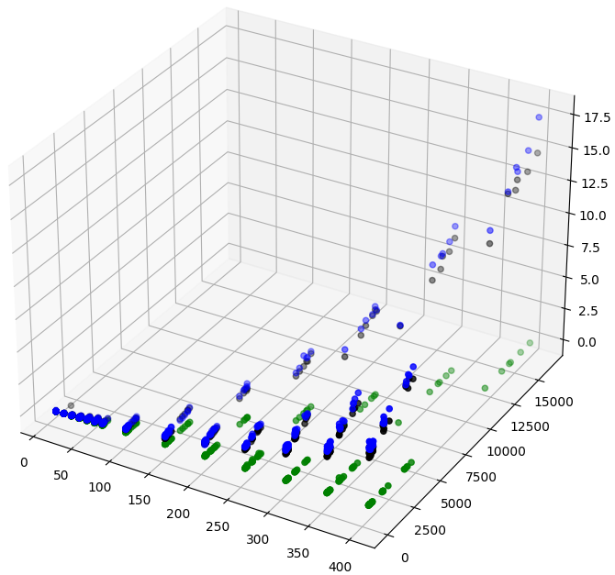
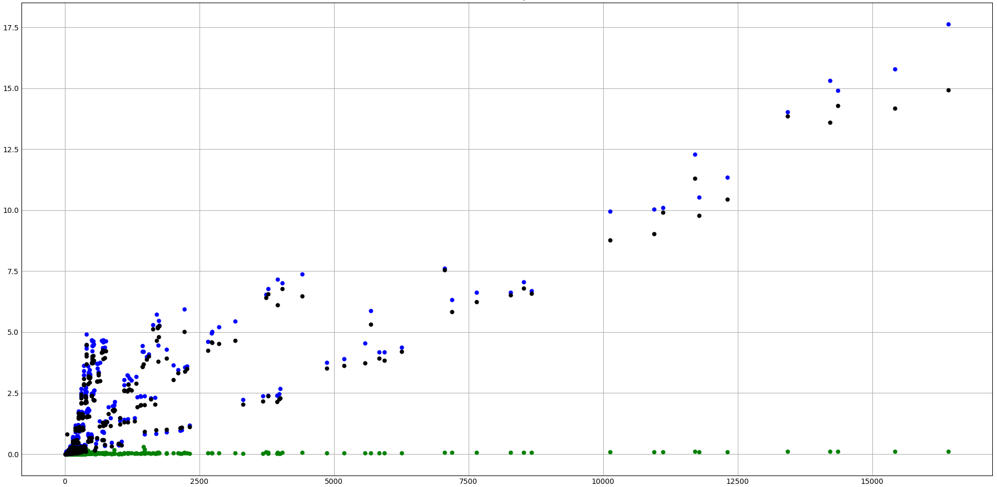
实验样本采用华为海思提供的500 dag样例，对比：
原基于轻量化仿真的时间（绿色）；
DAG的优先级计算时间（黑色）；
轻量化仿真的时间（绿色）；
经过上阶段分析，优先级计算的时间复杂度为O(N²)，可知轻量化的仿真时间复杂度小于O(N²)
执行时间(s)
结点数量
执行时间(s)
执行时间(s)
边数量
边数量
结点数量

Slide 2
时间复杂度分析
Line1-line8中每次执行可稳定删除一个结点，因此算法的时间复杂度为O（n × x），其中x表示每次循环的时间复杂度；
Line2要在m个核心中挑选avail最小的核心，时间复杂度为O（m log m）
Line3 DAG中结点的前驱结点数量最多为DAG width个，往往远远小于DAG的数量，因此对时间复杂度的影响较小；
Line4 同line3
Line5 —line8：作为一次判断操作单次复杂度为O(1)
Line9的时间复杂度为O（1）
综上所属，算法整体的时间复杂度为O（n × mlogm）,但是一般m远远小于n，因此可视为O（an）即O（n）
Algorithm 1: 轻量化仿真算法
Input Core_num m, DAG with prio（R[N_{sour}] = 0）; Output Scheduling_list; While len(DAG) > 0: 获取当前avail最小的Core; 获取DAG中前驱为0的结点pn; 在pn中获取在avail前或同时就释放的结点pn‘； if len(pn’) > 0: 在pn’中选则优先级最高的node上核心执行； else： 在pn中选择最早释放且优先级最高的node上核心执行； 更新执行结点后继的释放时间在DAG中删除执行结点；

Slide 3
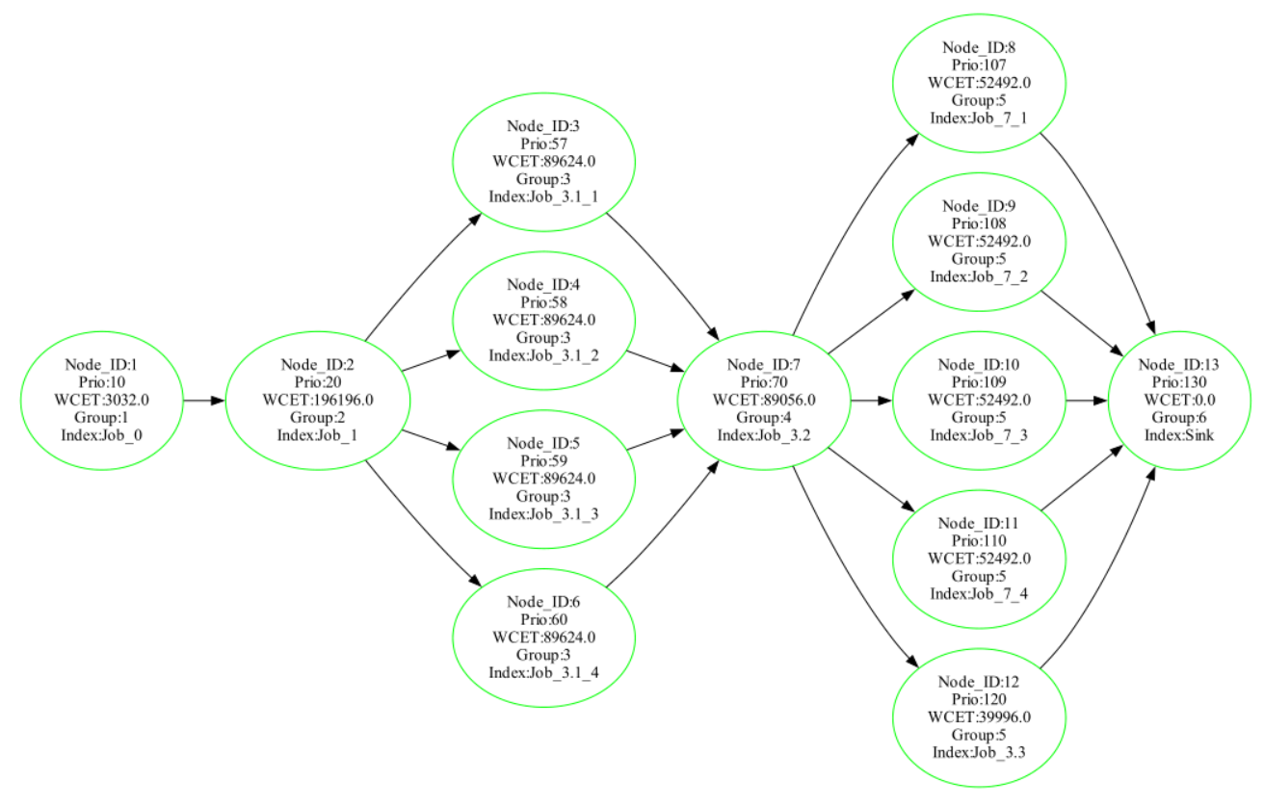
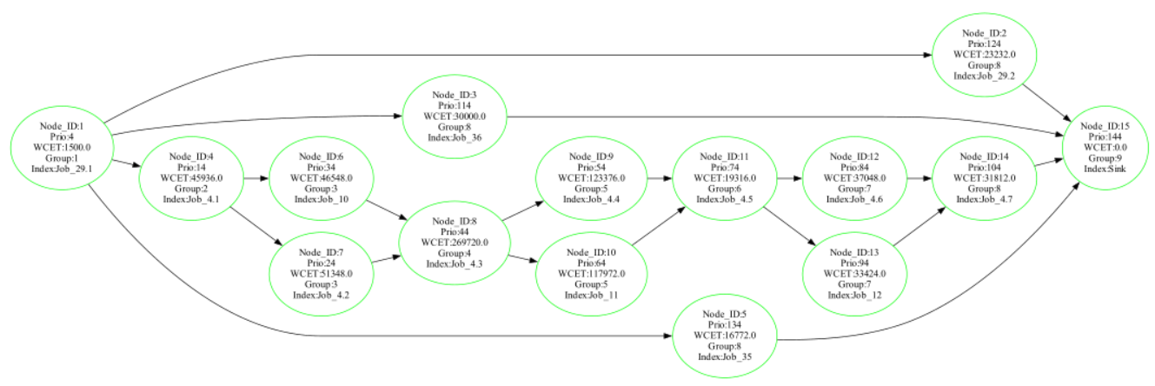
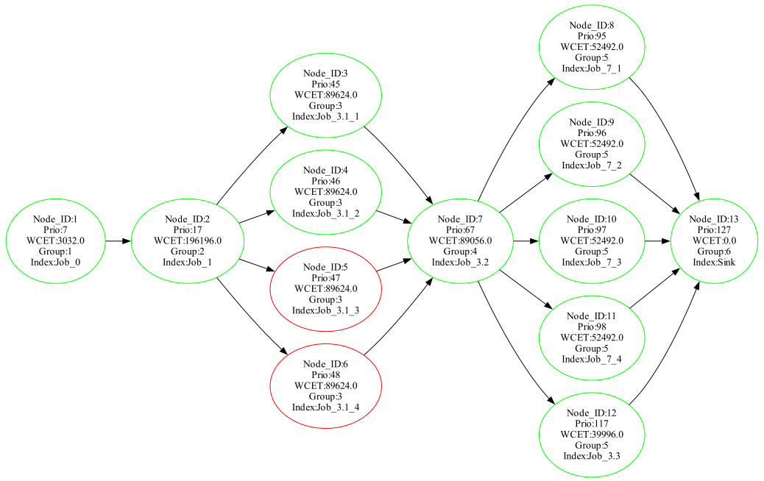
静态决策分析
最有效的抢占模式受动态环境的依赖很大，难以根据静态DAG数据判断DAG是否可抢占；
 | makespan | C1_makespan | C2_makespan | workload rade | C1 surpass
基线方案 非抢占模式 | 692624 | 535384 | 692624 | 86.52 % | 2.869%
基线方案 全抢占模式 | 722172 | 520024 | 722172 | 81.63 % | 0.0 %
有限抢占1 优先级阈值抢占 | 695012 | 535384 | 695012 | 86.14 % | 2.869%
有限抢占2 非关键路径抢占 | 689608 | 520024 | 689608 | 82.83% | 0.0 %
有限抢占3 5%以内不抢占 | 676544 | 522888 | 676544 | 83.009% | 0.547%
有限抢占4 5%加阈值抢占 | 689608 | 522888 | 676544 | 83.009% | 0.547%
有限抢占5 5%加阈值抢占变量 | 722172 | 520024 | 722172 | 83.393% | 0.0 %
低关键
高关键
同低关键DAG的抢占异同

